Slide 1
Wahlteil 2017 – Analysis A 1
Aufgabe A 1.1
Die Anzahl der Käufer einer neu eingeführten Smartphone-App soll modelliert werden.
Dabei wird die momentane Änderungsrate beschrieben durch die Funktion $f$ mit
$f\left(t\right)=6000⋅t⋅e^{−0,5t}$; $t≥0$
($t$ in Monaten nach der Einführung, $f(t)$ in Käufer pro Monat).

Slide 2
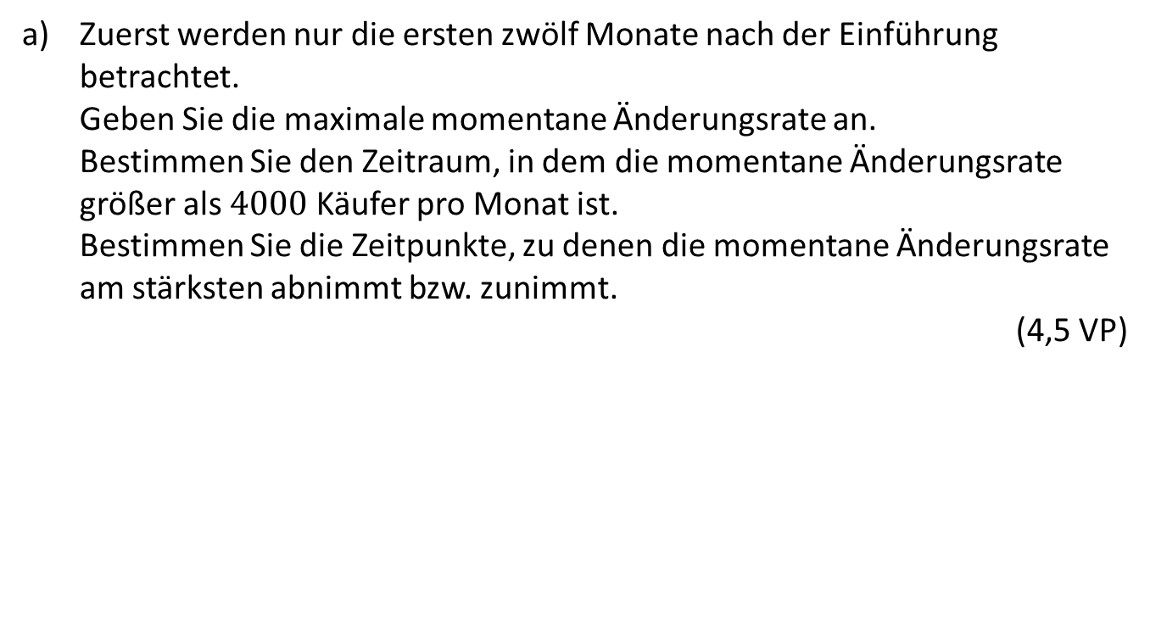
Wahlteil 2017 – Analysis A 1
Zuerst werden nur die ersten zwölf Monate nach der Einführung betrachtet.
Geben Sie die maximale momentane Änderungsrate an.
Bestimmen Sie den Zeitraum, in dem die momentane Änderungsrate größer als $4000$ Käufer pro Monat ist.
Bestimmen Sie die Zeitpunkte, zu denen die momentane Änderungsrate am stärksten abnimmt bzw. zunimmt. (4,5 VP)

Slide 3
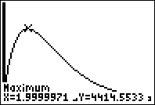
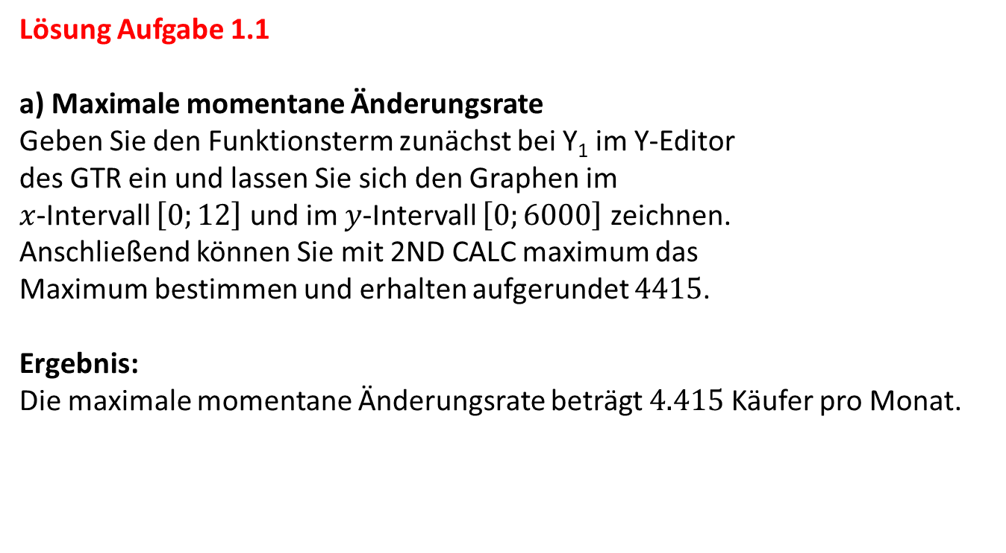

Wahlteil 2017 – Analysis A 1
$$f\left(t\right)=6000⋅t⋅e^{−0,5t}$$
Lösung Aufgabe 1.1
a) Maximale momentane Änderungsrate
Geben Sie den Funktionsterm zunächst bei Y₁ im Y-Editor
des GTR ein und lassen Sie sich den Graphen im
$x$-Intervall $\left[0;12\right]$ und im $y$-Intervall $\left[0;6000\right]$ zeichnen.
Anschließend können Sie mit 2ND CALC maximum das
Maximum bestimmen und erhalten aufgerundet $4415$.
Ergebnis:
Die maximale momentane Änderungsrate beträgt $4.415$ Käufer pro Monat.

Slide 4
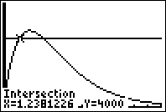
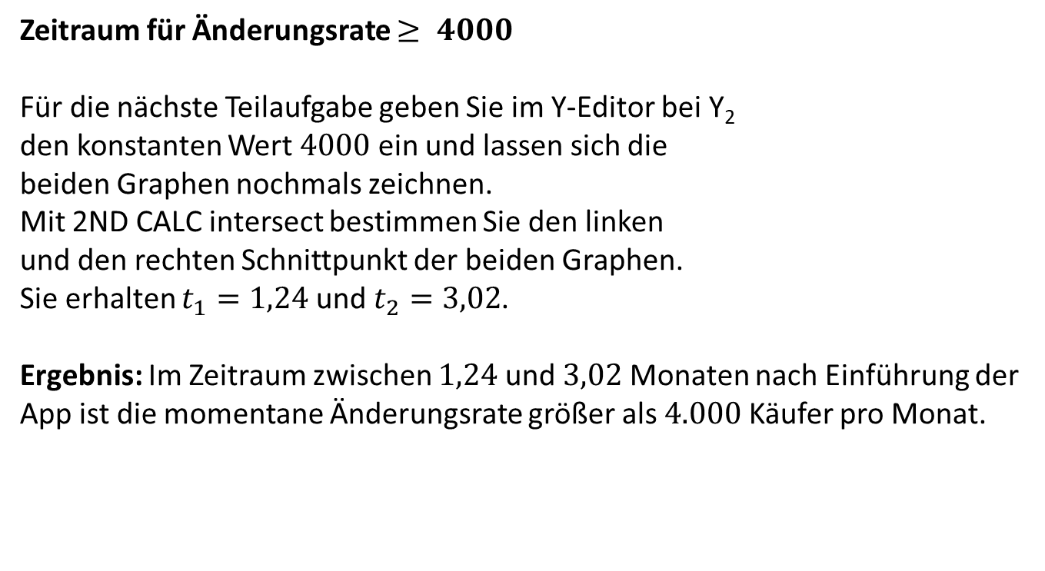
Wahlteil 2017 – Analysis A 1
Zeitraum für Änderungsrate $≥ 4000$
Für die nächste Teilaufgabe geben Sie im Y-Editor bei Y₂
den konstanten Wert $4000$ ein und lassen sich die
beiden Graphen nochmals zeichnen.
Mit 2ND CALC intersect bestimmen Sie den linken
und den rechten Schnittpunkt der beiden Graphen.
Sie erhalten $t_{1}=1,24$ und $t_{2}=3,02$.
Ergebnis: Im Zeitraum zwischen $1,24$ und $3,02$ Monaten nach Einführung der App ist die momentane Änderungsrate größer als $4.000$ Käufer pro Monat.

Slide 5
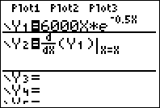
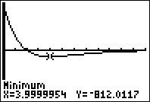
Wahlteil 2017 – Analysis A 1
Stärkste Ab- und Zunahme der Änderungsrate
Die stärkste Ab- bzw. Zunahme der momentanen
Änderungsrate bekommen wir über den Tief- bzw.
Hochpunkt der ersten Ableitung. Hierfür geben Sie im
GTR bei Y₂ den Ausdruck für die erste Ableitung ein
und lassen Sie sich den Graphen zeichnen. Beachten Sie,
dass es sich bei der stärksten Zunahme nicht um einen
Wendepunkt handelt! Die stärkste Zunahme findet sich
in der Ableitungskurve am linken Rand, da dort die
Ableitung (also die Steigung von$f\left(x\right)$) den höchsten
Wert hat.
Ergebnis: Der Zeitpunkt der stärksten Abnahme liegt im vierten Monat nach Einführung der App, während die stärkste Zunahme gleich zu Beginn der Einführung stattfindet.

Slide 6
Wahlteil 2017 – Analysis A 2
Aufgabe A 2.1
An einem Stausee wird der Zu- und Abfluss künstlich geregelt. Dabei wird die momentane Zuflussrate beschrieben durch die Funktion $z$ mit
$z\left(t\right)=20⋅\sin\left(\frac{π}{12}⋅t\right)+25$; $t≥0$
Die konstante Abflussrate wird beschrieben durch die Funktion $a$ mit
$a\left(t\right)=19$; $t≥0$
($t$ in Stunden seit Beobachtungsbeginn, $z(t)$ und $a(t)$ in $1000\frac{m^{3}}{h}$ ).

Slide 7

Wahlteil 2017 – Analysis A 2
Zunächst werden die ersten $24$ Stunden nach Beobachtungsbeginn betrachtet.
Bestimmen Sie die minimale momentane Zuflussrate.
In welchem Zeitraum nimmt die Wassermenge im Stausee ab?
Bestimmen Sie die maximale momentane Änderungsrate der Wassermenge.
(4 VP)

Slide 8
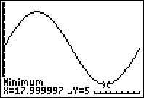

Wahlteil 2017 – Analysis A 2
$$z\left(t\right)=20⋅\sin\left(\frac{π}{12}⋅t\right)+25$$
Lösung 2.1
a) Minimale momentane Zuflussrate
Geben Sie den Funktionsterm von $z\left(t\right)$ bei Y₁ im
GTR ein und lassen Sie sich den Graphen im
$x$-Intervall $\left[0;24\right]$ und im $y$-Intervall $[0;50]$ zeichnen.
(Modus = RADIAN). Mit 2ND CALC minimum findet man
$x=18$ und $y=5$.
Da in $1000\frac{m^{3}}{h}$ gemessen wird haben wir als
Ergebnis: Die minimale momentane Zuflussrate beträgt $5.000\frac{m^{3}}{h}$.

Slide 9
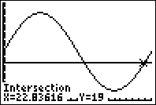
Wahlteil 2017 – Analysis A 2
Zeitraum, in dem die Wassermenge abnimmt
Die Wassermenge im Stausee nimmt ab, wenn die
Zuflussrate kleiner ist als die Abflussrate.
Geben Sie hierfür zunächst den Wert $19$
(also die Abflussrate) bei Y₂ im GTR ein und lassen
Sie sich die beiden Graphen erneut zeichnen.
Mit 2ND CALC intersect bestimmen Sie die beiden Schnittpunkte bei $t_{1}≈13,16$ und $t_{2}≈22,84$. Zwischen $t_{1}$ und $t_{2}$ liegt die Zuflussrate unterhalb der Abflussrate.
Ergebnis: Zwischen 13,16 und 22,84 Stunden nach Beobachtungsbeginn nimmt die Wassermenge im Stausee ab.

Slide 10
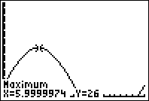

Wahlteil 2017 – Analysis A 2
$z\left(t\right)=20⋅\sin\left(\frac{π}{12}⋅t\right)+25$
$a\left(t\right)=19$
Maximale momentane Änderungsrate
Die Änderungsrate ist gegeben durch
Zufluss minus Abfluss also durch
$z\left(t\right)−a\left(t\right)=20\sin\left(\frac{π}{12}⋅t\right)+6$.
Geben Sie den entsprechenden Funktionsterm bei
Y₃ im GTR ein und lassen Sie sich die Kurve zeichnen.
Mit 2ND CALC maximum erhalten Sie die maximale Änderungsrate bei $x=6$ mit $y=26$.
Ergebnis: Die maximale Änderungsrate wird $6$ Stunden nach Beobachtungsbeginn erreicht und beträgt dann $26.000\frac{m^{3}}{h}$.

Slide 11
Wahlteil 2016 – Analysis A 1
Aufgabe A 1.1
Der Graph der Funktion $f$ mit $f\left(x\right)=−0,1x^{3}+0,5x^{2}+3,6$ beschreibt modellhaft für $−1≤x≤5$ das Profil eines Geländequerschnitts.
Die positive $x$-Achse weist nach Osten, $f(x)$ gibt die Höhe über dem Meeresspiegel an ($1$ Längeneinheit entspricht $100$ m).
Auf welcher Höhe liegt der höchste Punkt des Profils?
In dem Tal westlich dieses Punktes befindet sich ein See, der im Geländequerschnitt an seiner tiefsten Stelle $10$ m tief ist.
Bestimmen Sie die Breite des Sees im Geländequerschnitt.
Ab einer Hangneigung von $30°$ besteht die Gefahr, dass sich Lawinen lösen.
Besteht an der steilsten Stelle des Profils zwischen See und höchstem Punkt Lawinengefahr? (5 VP)

Slide 12
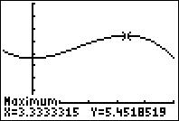

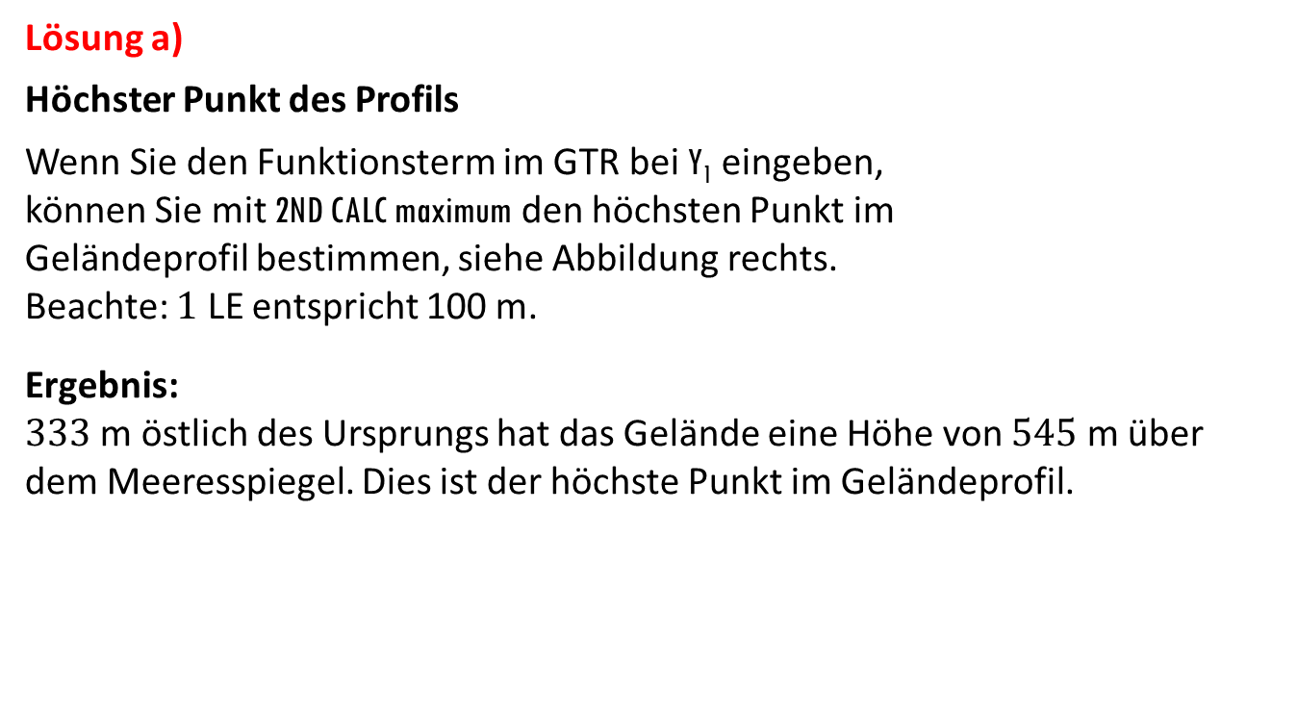
Wahlteil 2016 – Analysis A 1
Lösung a)
Höchster Punkt des Profils
Wenn Sie den Funktionsterm im GTR bei Y₁ eingeben,
können Sie mit 2ND CALC maximum den höchsten Punkt im
Geländeprofil bestimmen, siehe Abbildung rechts.
Beachte: $1$ LE entspricht 100 m.
Ergebnis:
$333$ m östlich des Ursprungs hat das Gelände eine Höhe von $545$ m über dem Meeresspiegel. Dies ist der höchste Punkt im Geländeprofil.
$f\left(x\right)=−0,1x^{3}+0,5x^{2}+3,6$
$−1≤x≤5$

Slide 13
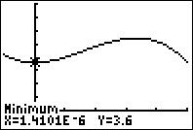
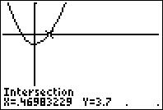
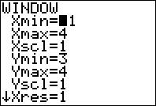

Wahlteil 2016 – Analysis A 1
$f\left(x\right)=−0,1x^{3}+0,5x^{2}+3,6$
$−1≤x≤5$
Breite des Sees
Wir bestimmen zunächst mit dem GTR über
2ND CALC minimum den tiefsten Punkt im Gelände und
erhalten $T(0|3,6)$.
Der Wasserspiegel des Sees liegt $10$ m über diesem Punkt,
das sind $0,1$ Längeneinheiten über $3,6$.
Wenn wir nun mit dem GTR eine Gerade bei $y=3,7$
zeichnen lassen, können wir mit 2ND CALC intersect die
Schnittpunkte dieser Geraden mit dem Graphen bestimmen.
Sie erhalten $x_{1}=−0,43$ und $x_{2}=0,47$.
Die Breite des Sees beträgt somit
$0,47−\left(−0,43\right)=0,9$ LE also $90$ m.
Ergebnis: Der See ist ca. $90$ m breit.

Slide 14
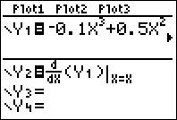
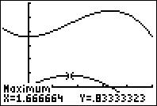
Wahlteil 2016 – Analysis A 1
$f\left(x\right)=−0,1x^{3}+0,5x^{2}+3,6$
$−1≤x≤5$
Besteht Lawinengefahr
Die steilste Stelle zwischen dem See und dem höchsten
Punkt ist der Wendepunkt $W$. Wir bestimmen $W$ mit dem
GTR indem wir den Graphen der Ableitung zeichnen lassen
(Einstellungen siehe Abbildung rechts).
Die $x$-Koordinate des Maximums im Graphen von $f‘$ ist
diejenige des Wendepunkts, nämlich $x=1,67$.
An dieser Stelle gilt $f‘$ den Wert $0,83$ (siehe Abbildung),
dies ist der Wert der Steigung im Wendepunkt.
Wenn Sie den GTR in den DEGREE-Modus schalten, können Sie den Steigungswinkel mit 2ND tan(0.83333) bestimmen und erhalten $α≈39,8°$.
Ergebnis: Der Steigungswinkel an der steilsten Stelle zwischen See und höchstem Punkt ist größer als $30°$. Somit besteht Lawinengefahr!

Slide 15
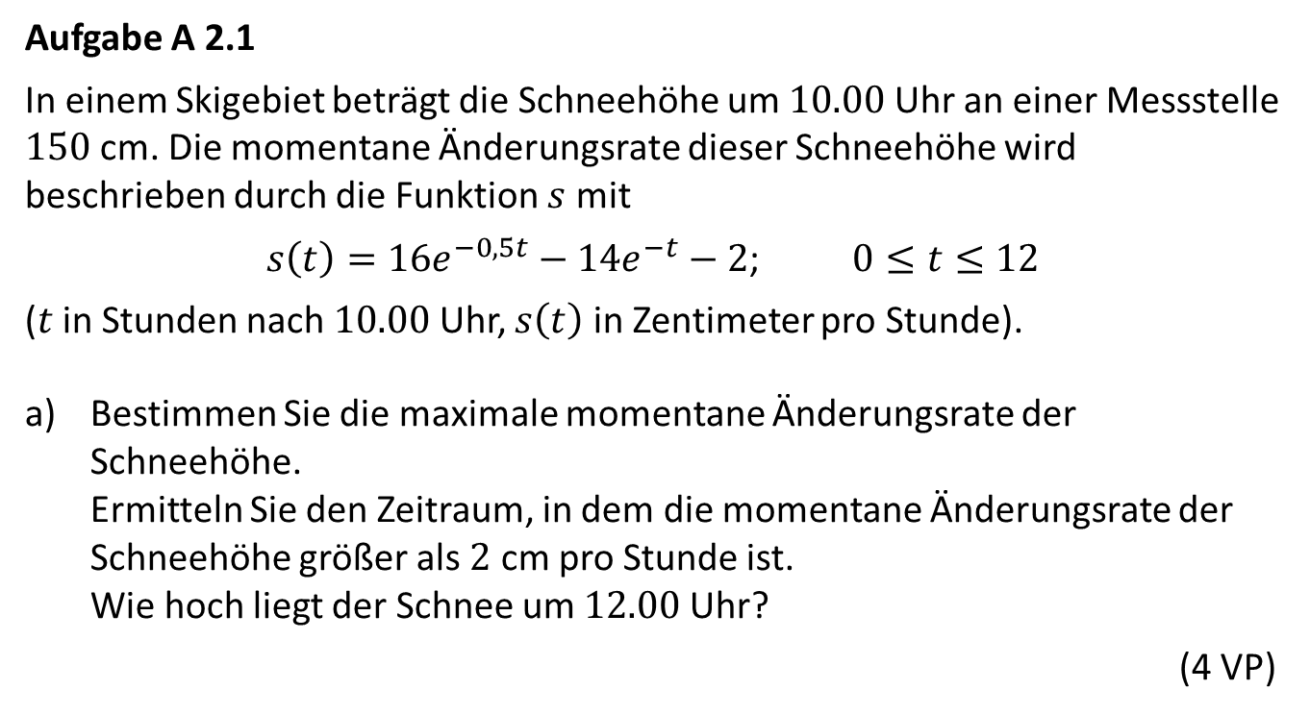
Wahlteil 2016 – Analysis A 2
Aufgabe A 2.1
In einem Skigebiet beträgt die Schneehöhe um $10.00$ Uhr an einer Messstelle $150$ cm. Die momentane Änderungsrate dieser Schneehöhe wird beschrieben durch die Funktion $s$ mit
$s\left(t\right)=16e^{−0,5t}−14e^{−t}−2$; $0≤t≤12$
($t$ in Stunden nach $10.00$ Uhr, $s\left(t\right)$ in Zentimeter pro Stunde).
Bestimmen Sie die maximale momentane Änderungsrate der Schneehöhe.
Ermitteln Sie den Zeitraum, in dem die momentane Änderungsrate der Schneehöhe größer als $2$ cm pro Stunde ist.
Wie hoch liegt der Schnee um $12.00$ Uhr?
(4 VP)

Slide 16
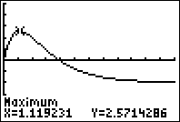


Wahlteil 2016 – Analysis A 2
$s\left(t\right)=16e^{−0,5t}−14e^{−t}−2$
$0≤t≤12$
Lösung a)
Maximale momentane Änderungsrate der Schneehöhe
Geben Sie den Funktionsterm bei Y₁ im GTR ein,
und lassen Sie sich den Graphen im $x$-Intervall
$\left[0;12\right]$ und im $y$-Intervall $\left[−5;5\right]$ zeichnen.
Mit 2ND CALC maximum bestimmen Sie den höchsten Punkt.
Sie erhalten die Stelle $x=1,12$ mit einer momentanen
Änderungsrate von $y=2,57$, siehe Abbildung rechts.
Ergebnis: Die maximale momentane Änderungsrate beträgt
$2,57$ cm pro Stunde.

Slide 17
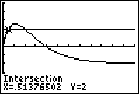
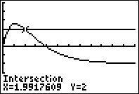
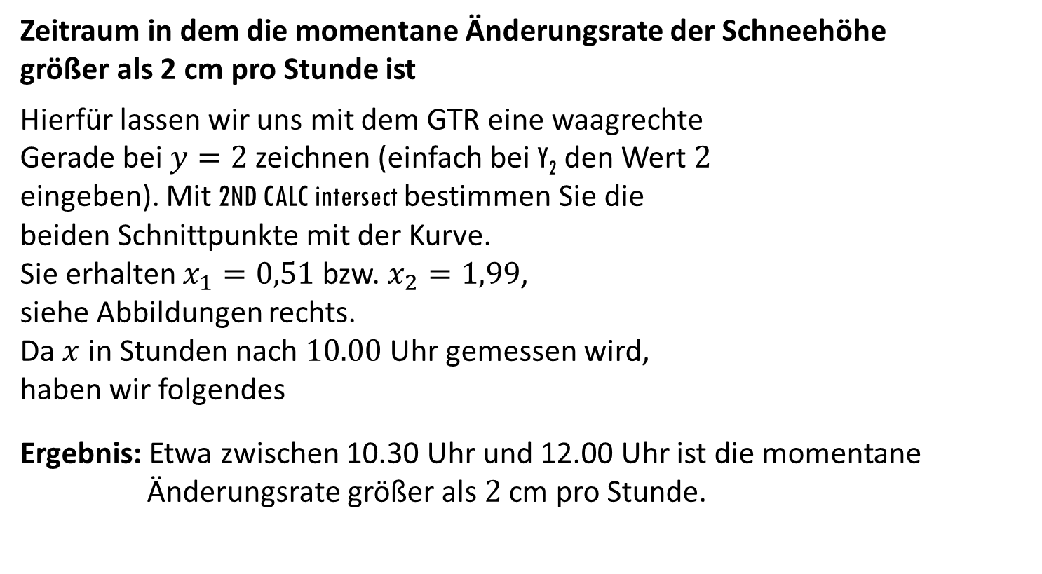
Wahlteil 2016 – Analysis A 2
$s\left(t\right)=16e^{−0,5t}−14e^{−t}−2$
$0≤t≤12$
Zeitraum in dem die momentane Änderungsrate der Schneehöhe
größer als 2 cm pro Stunde ist
Hierfür lassen wir uns mit dem GTR eine waagrechte
Gerade bei $y=2$ zeichnen (einfach bei Y₂ den Wert $2$
eingeben). Mit 2ND CALC intersect bestimmen Sie die
beiden Schnittpunkte mit der Kurve.
Sie erhalten $x_{1}=0,51$ bzw. $x_{2}=1,99$,
siehe Abbildungen rechts.
Da $x$ in Stunden nach $10.00$ Uhr gemessen wird,
haben wir folgendes
Ergebnis: Etwa zwischen 10.30 Uhr und 12.00 Uhr ist die momentane
Änderungsrate größer als $2$ cm pro Stunde.

Slide 18
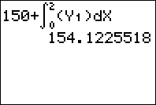
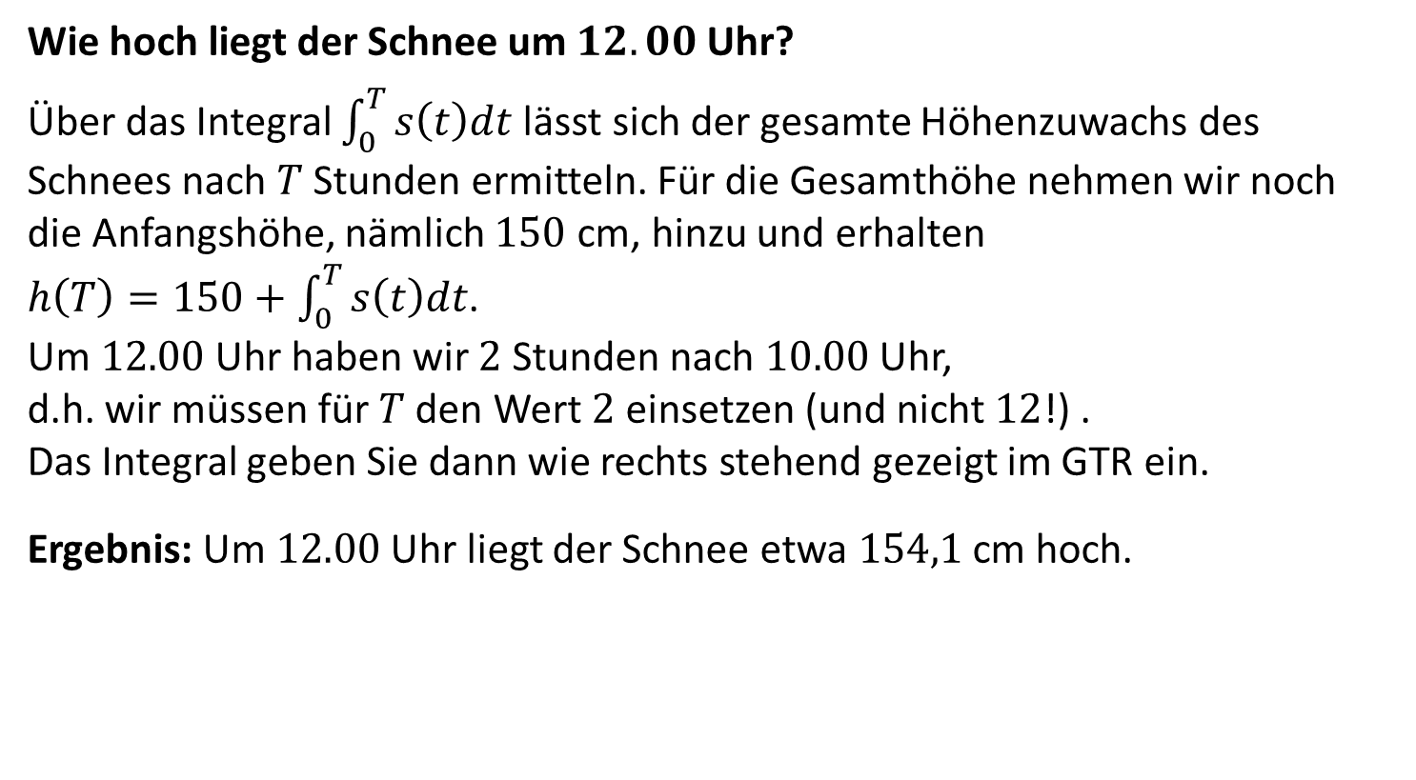
Wahlteil 2016 – Analysis A 2
$s\left(t\right)=16e^{−0,5t}−14e^{−t}−2$
$0≤t≤12$
Wie hoch liegt der Schnee um $12.00$ Uhr?
Über das Integral $\int_{0}^{T}{s\left(t\right)dt}$ lässt sich der gesamte Höhenzuwachs des Schnees nach $T$ Stunden ermitteln. Für die Gesamthöhe nehmen wir noch die Anfangshöhe, nämlich $150$ cm, hinzu und erhalten
$h\left(T\right)=150+\int_{0}^{T}{s\left(t\right)dt}$.
Um $12.00$ Uhr haben wir $2$ Stunden nach $10.00$ Uhr,
d.h. wir müssen für $T$ den Wert $2$ einsetzen (und nicht $12$!) .
Das Integral geben Sie dann wie rechts stehend gezeigt im GTR ein.
Ergebnis: Um $12.00$ Uhr liegt der Schnee etwa $154,1$ cm hoch.

